Slide 1


Blockzincir ile Gençliğinin Güçlendirilmesi
GSB Blokzincir Zirvesi
01

Slide 2
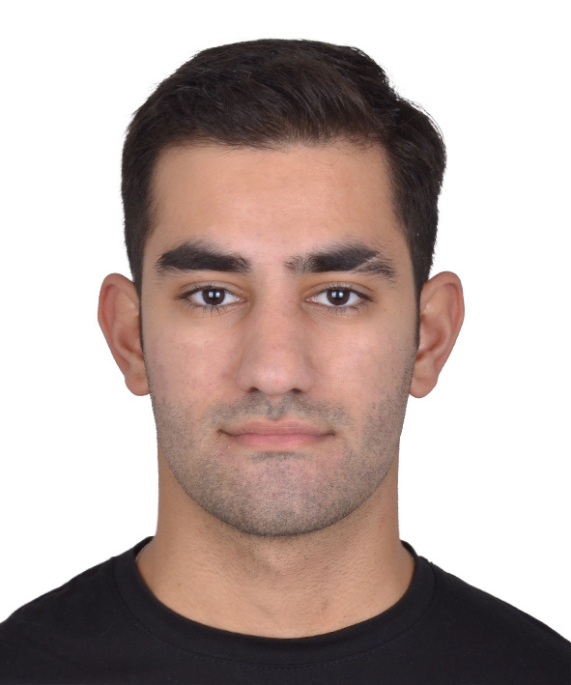
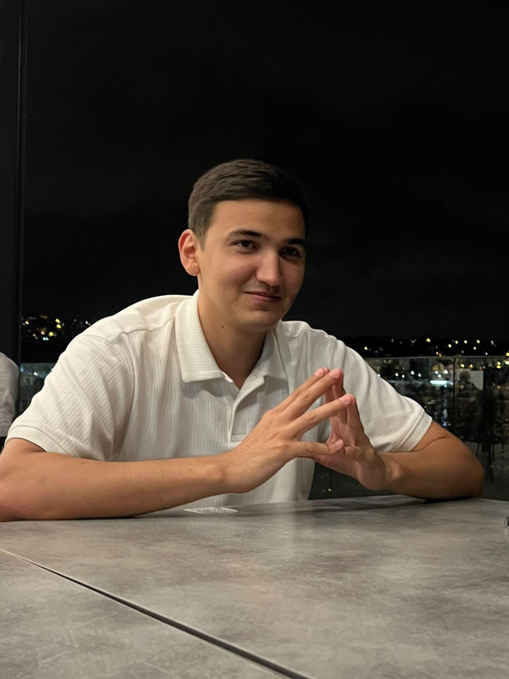
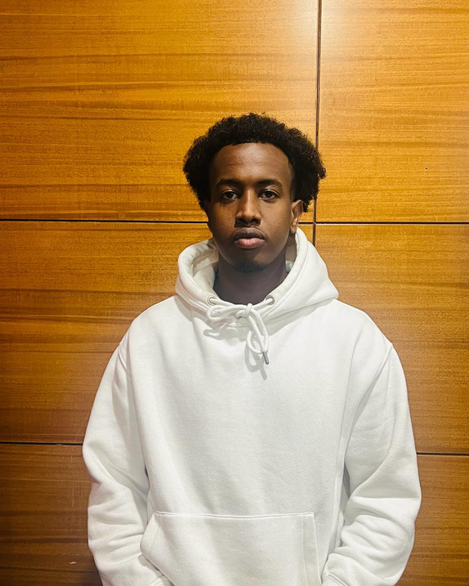
Takım
Javad Khalilov
UI/UX, Front-end
Shamyrat Atayev
Back-end
Yahye Ali Abdi
UI/UX Front-end
02

Slide 3



Yeni bir Çözüme ihtiyaç var
Yatırım Zorluğu
Kayıp Proje Potansiyeli
Patent Gezinme Sınırları
Gizlilik ve Veri Güvenliği
GSB Blokzincir Zirvesi
03

Slide 4

Bizim Çözümümüz
Blockzincir Destekli Proje Havuzu
Merkezi Olmayan Yatırım Mekanizmaları
Basitleştirilmiş Patent Başvuru Süreci
Değişmez Veri Kayıtları
GSB Blokzincir Zirvesi
04

Slide 5
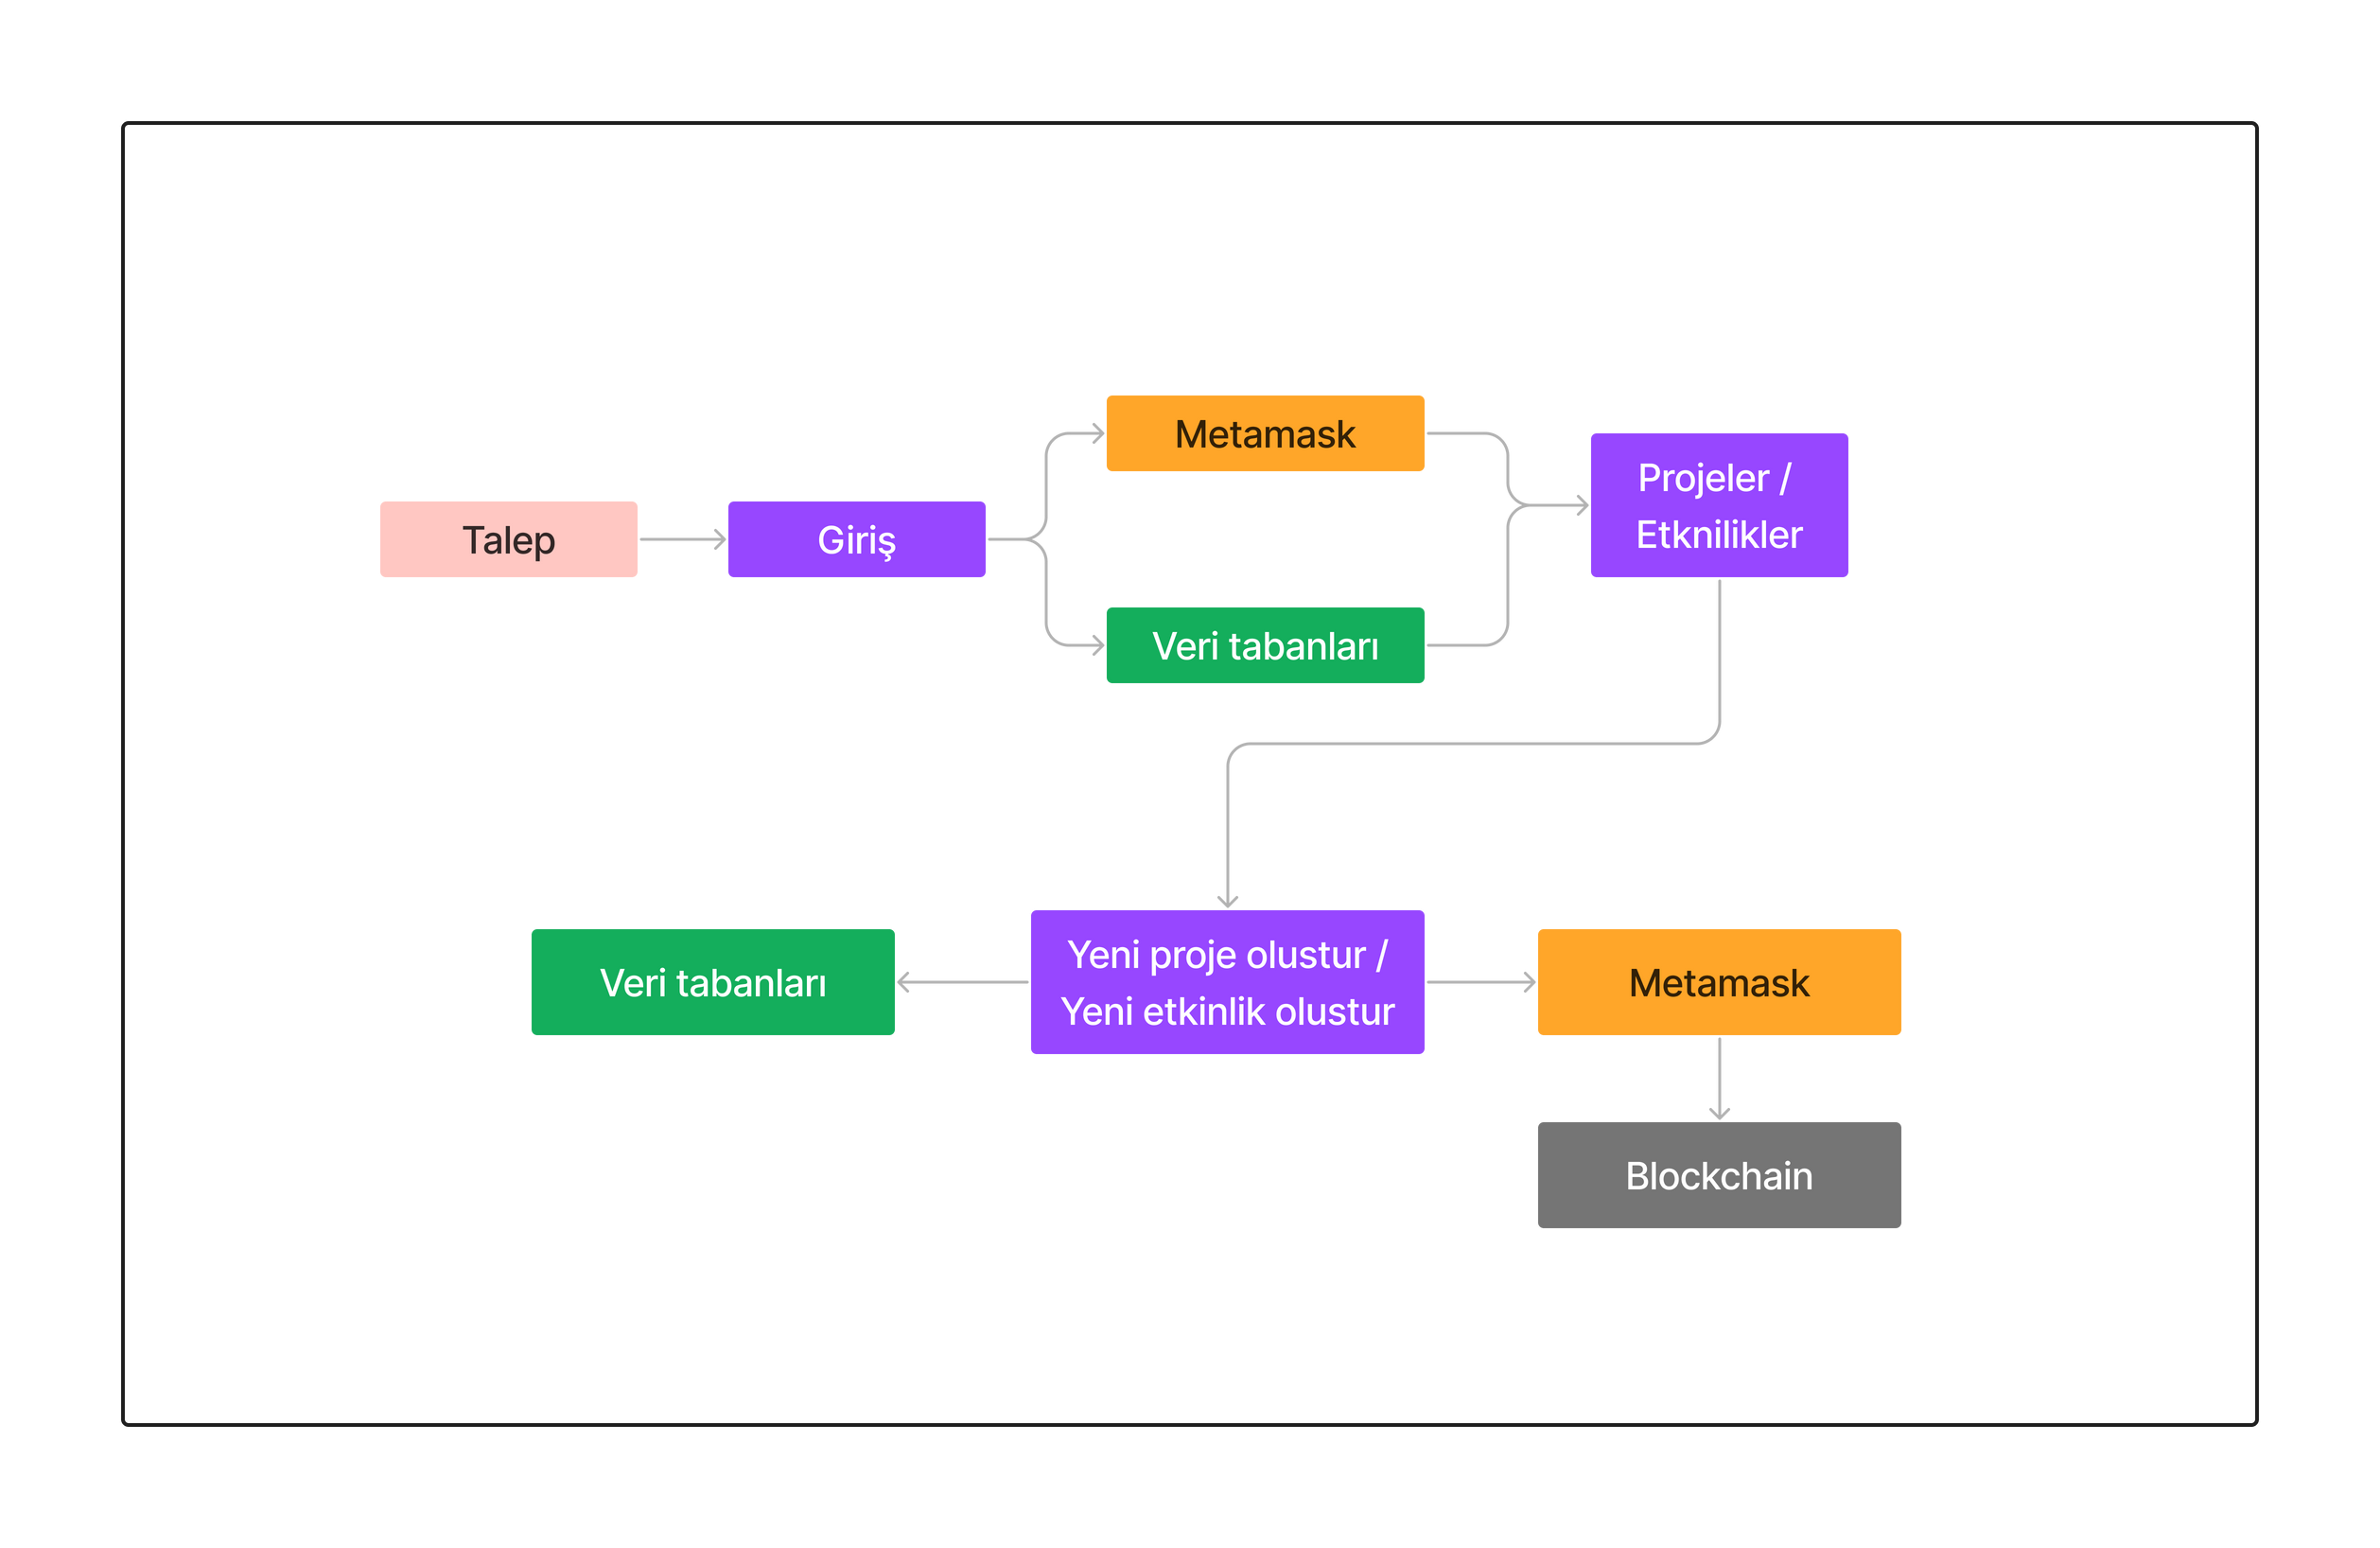
Mimariye Genel Bakış
05

Slide 6

Teknik Çerçeve ve Tasarım
Veri Katmanı
Uygulama katmanı
Sağlamlık (Akıllı Sözleşmeler)
Hardhat (Akıllı Sözleşme Paketi)
FastAPI (Python)
MongoDB (Veri tabanı)
Sunum Katmanı
ReactJS (Frontend/Dashboard)
React Native
Metamask (Web3 Wallet)
Vite
GSB Blokzincir Zirvesi
06

Slide 7

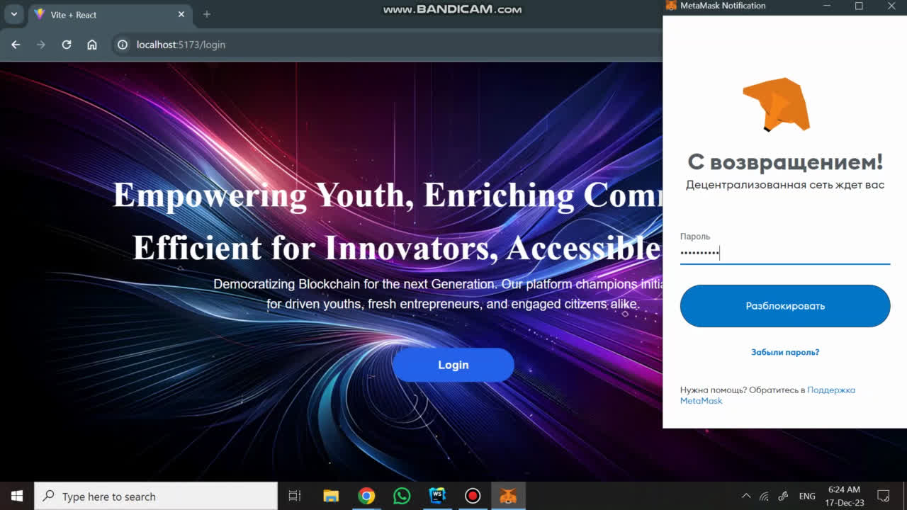
07

Slide 8
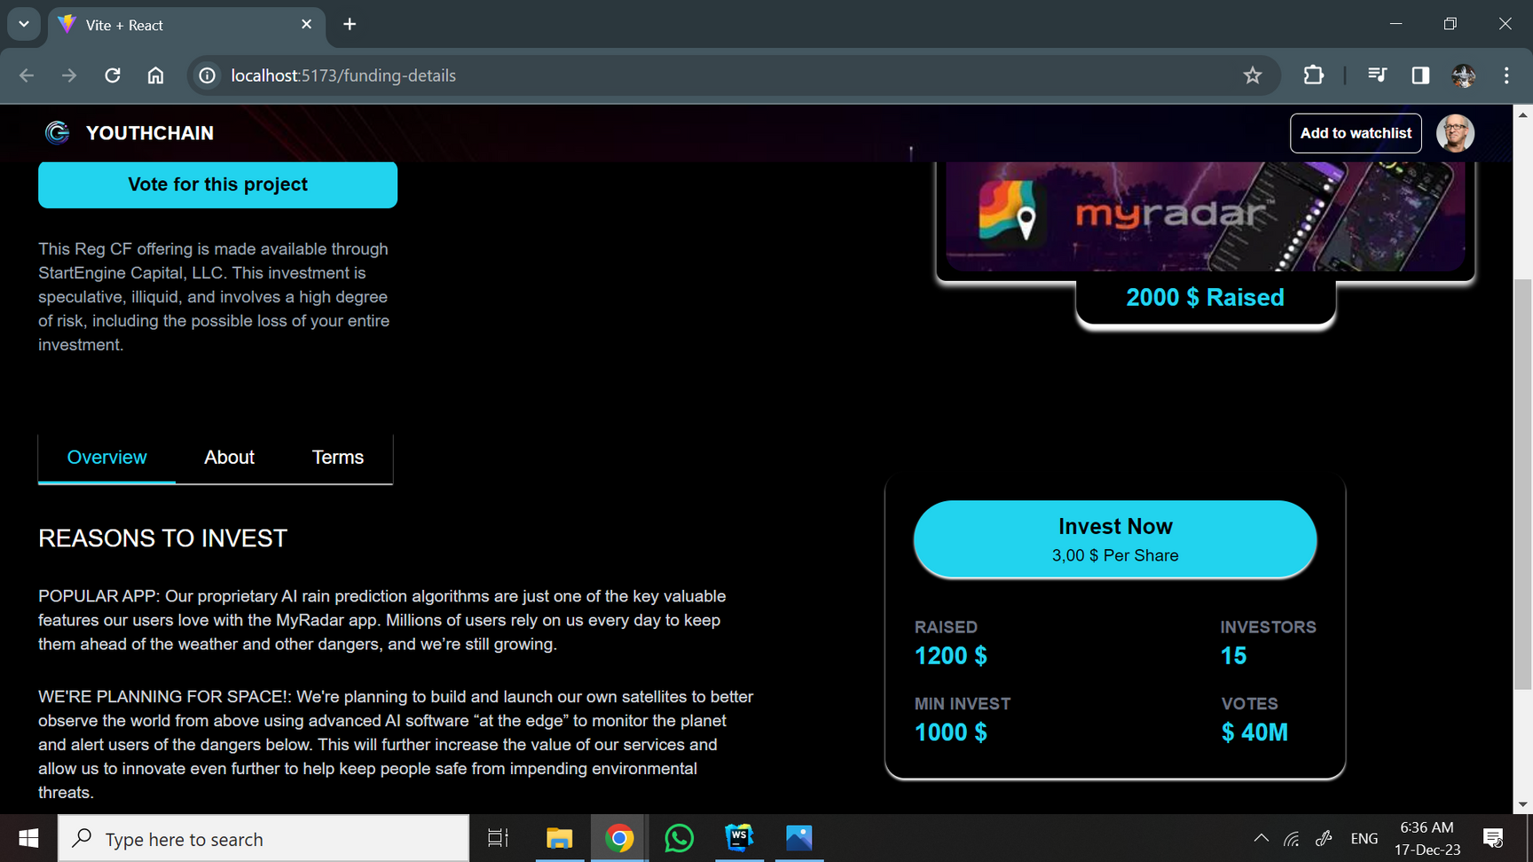
08

Slide 9
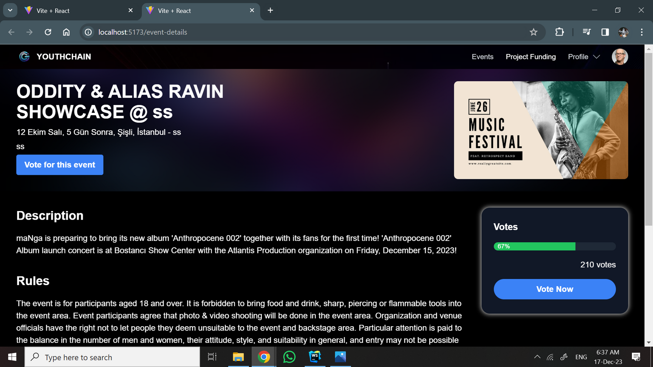
09

Slide 10


Teşekkür ederim!
GSB Blokzincir Zirvesi
10

